Slide 1
Research Progress
Weekly Progress and Reports
李奕君@ 2019-03-15

Slide 2
Outline
1. Main Tasks
2. Weekly Progress
3. Main Problems and Solutions
4. Next Weeks

Slide 3
Main Tasks (1/1)
负责，三维场景人体与对象交互的接触点标注工具 [2019/6]
参与，SA2019，[20190501投稿]
Human & Bicycle Co-modeling from Single Image in the Wild

Slide 4
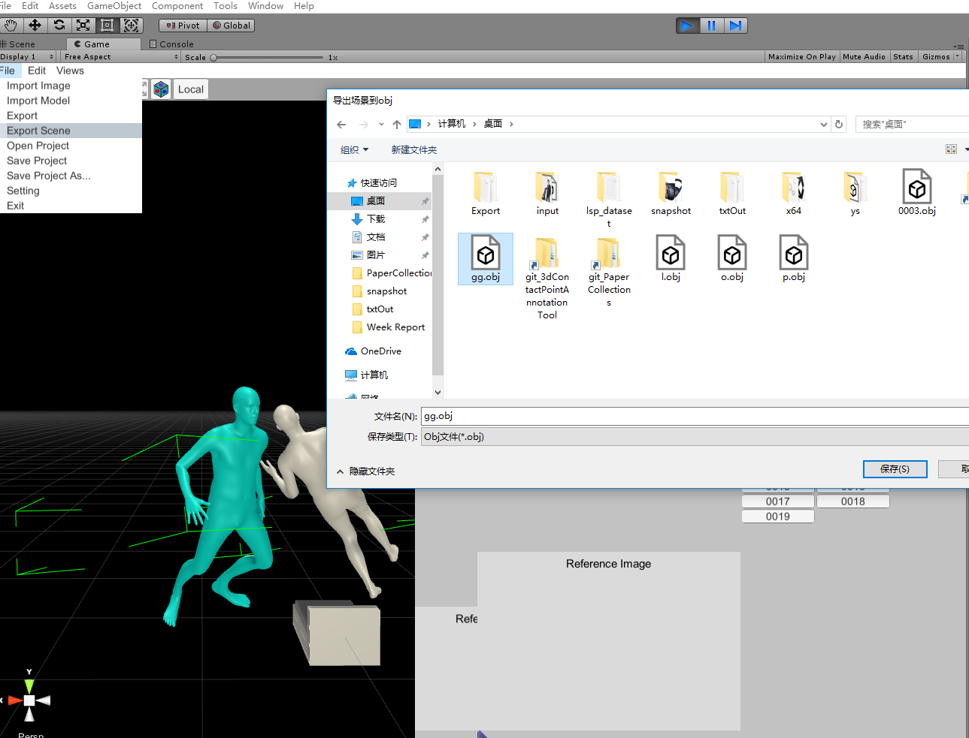
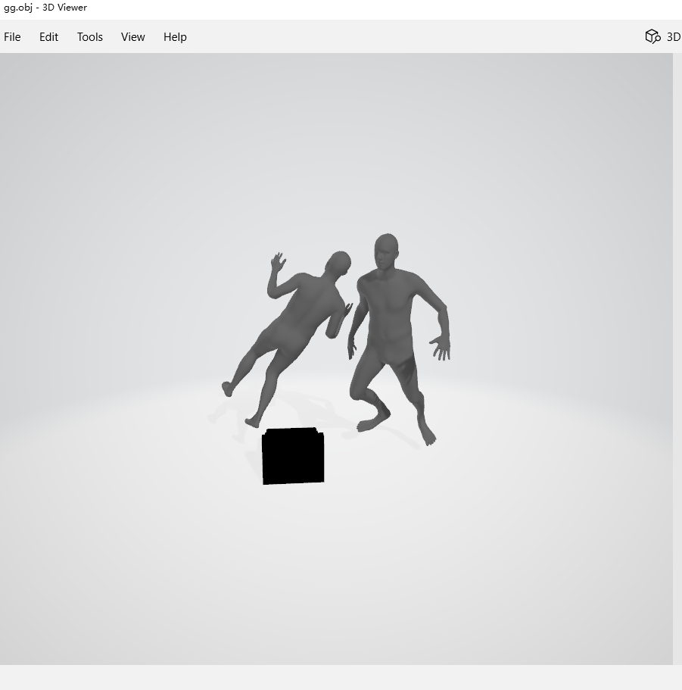
Weekly Progress：2019.03.11 ~ 2019.03.15
本周工作进展
在工具中添加了将3d场景输出为obj文件的功能

Slide 5
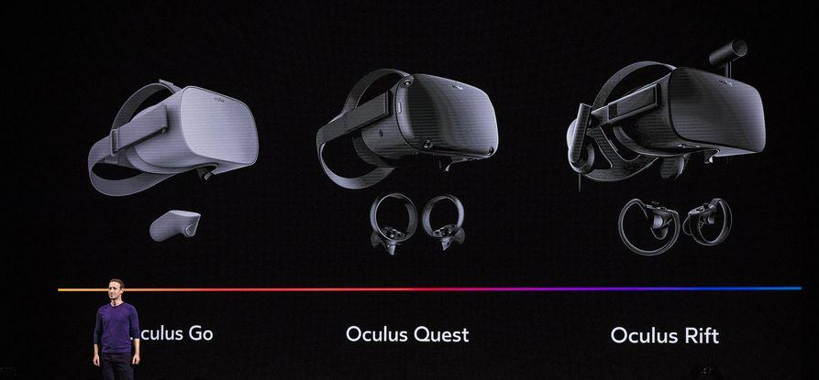
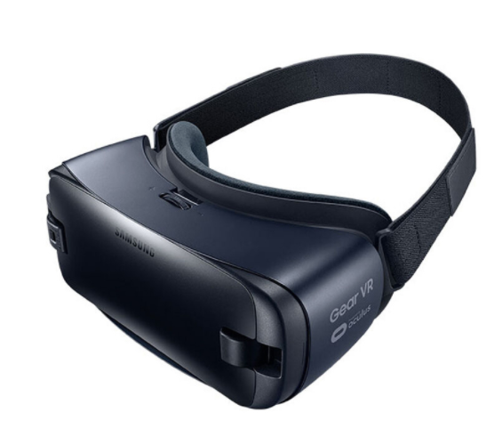
Weekly Progress：2019.03.11 ~ 2019.03.15
本周工作进展
配置好了Oculus Rift的环境
调研了Oculus 的四款头显(Rift,Go,Gear VR,Quest)
Gear VR

Slide 6
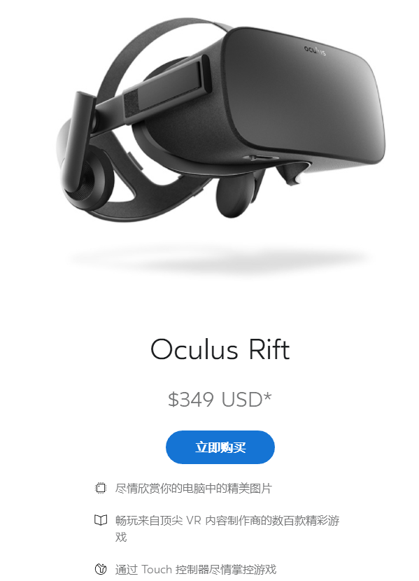
Weekly Progress：2019.03.11 ~ 2019.03.15
Oculus Rift
可玩游戏可看电影
需要连接电脑
头部跟踪6自由度（旋转、平移）
软件安装需翻墙

Slide 7
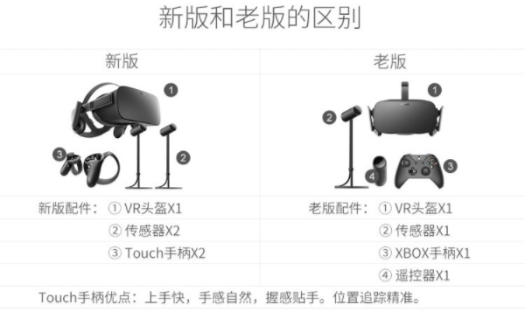
Weekly Progress：2019.03.11 ~ 2019.03.15
Oculus Rift
分老版和新版 老版:一个传感器，默认遥控器控制(可以外接XBOX手柄) 新版: 两个传感器 默认Touch手柄控制

Slide 8
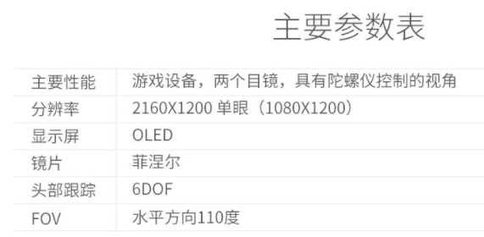
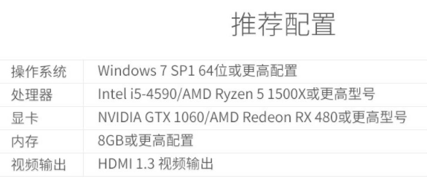
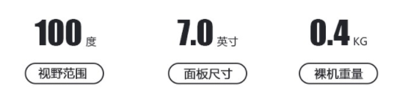
Weekly Progress：2019.03.11 ~ 2019.03.15
Oculus Rift
具体参数：

Slide 9
Weekly Progress：2019.03.11 ~ 2019.03.15
Oculus Rift
实验室的rift是老版的
体验感觉： 软件安装不方便(需翻墙)
画面清晰度不够高
头盔较重，戴久了颈椎不适
可能会有头晕、恶心的症状（刚吃了早饭戴了半小时就有想吐的感觉）
带上后没法看到现实中的场景

Slide 10
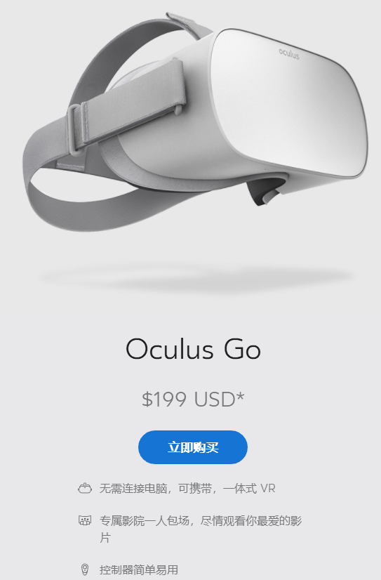
Weekly Progress：2019.03.11 ~ 2019.03.15
Oculus Go
可玩游戏(简单的游戏)可看电影
画质比rift高
默认遥控器控制
头部跟踪3自由度（旋转，没有位置跟踪）
无需连接电脑
软件安装需翻墙

Slide 11
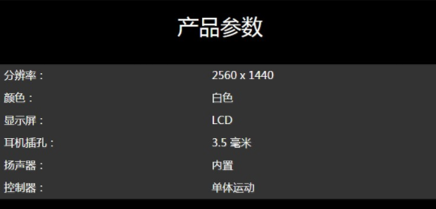
Weekly Progress：2019.03.11 ~ 2019.03.15
Oculus Go
具体参数：

Slide 12
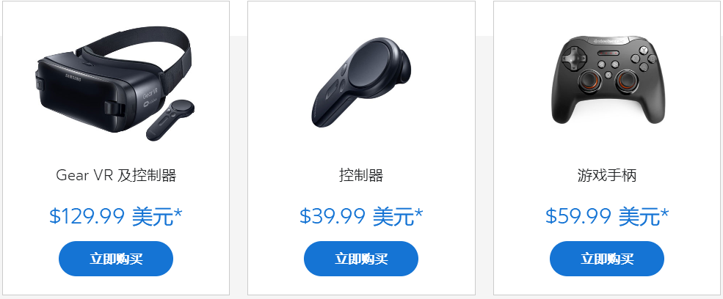
Weekly Progress：2019.03.11 ~ 2019.03.15
Oculus Gear VR
可玩游戏可看电影
需要装载特定三星手机
头部跟踪3自由度（旋转，没有位置跟踪）
可使用遥控器、手柄
无需连接电脑
可看到现实中的场景
重量:312g

Slide 13
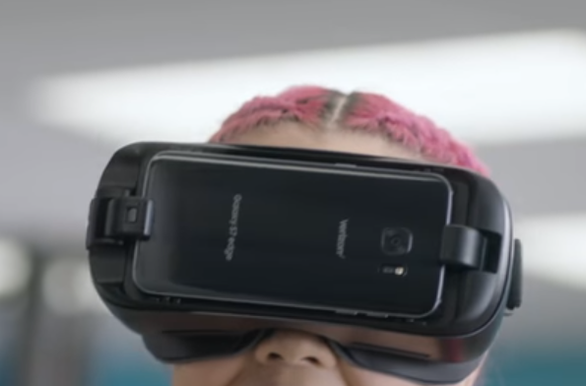
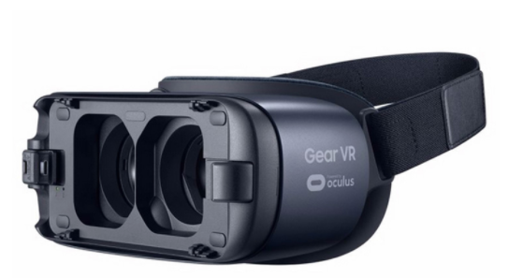
Weekly Progress：2019.03.11 ~ 2019.03.15
Oculus Gear VR

Slide 14
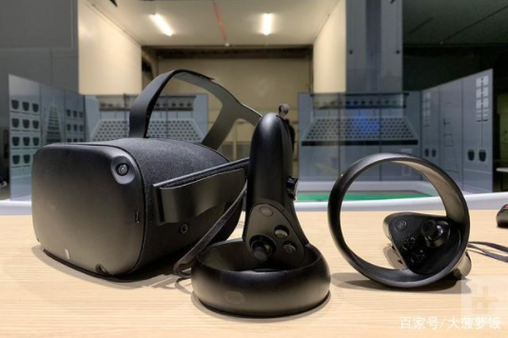
Weekly Progress：2019.03.11 ~ 2019.03.15
Oculus Quest(预计2019年春季发布)
可玩游戏可看电影
头部跟踪6自由度（旋转、平移）
无需连接电脑，不需外部跟踪配件
淘宝卖家说六月份到货

Slide 15
Weekly Progress：2019.03.11 ~ 2019.03.15
拓展延伸
这或许是最优秀的VR入门体验 - Oculus Go 开箱与使用测评
Oculus Go的虚拟现实既好又便宜，那为什么我仍然失望？
Oculus Quest对比Go 两款独立VR眼镜谁更好？
Oculus Quest上手体验：一个完全一体化的VR游戏系统
google jump
facebook360
由FaceBook总结的关于VR AR的术语

Slide 16
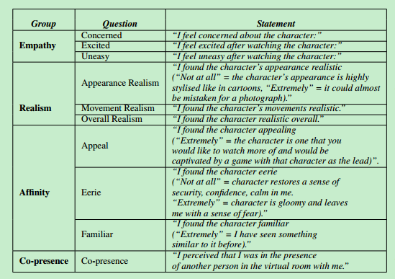
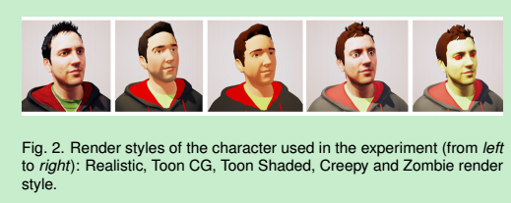
Weekly Progress：2019.03.11 ~ 2019.03.15
The Effect of Realistic Appearance of Virtual Characters in Immersive Environments - Does the Character's Personality Play a Role?(IEEE VR 2018)
改变渲染虚拟人物的方式，保持其运动和形状不变，研究虚拟人物外貌对观众反应的影响。
Notes:
改变渲染虚拟人物的方式，保持其运动和形状不变，研究虚拟人物外貌对观众反应的影响。 背景：过于真实的虚拟人物并不能引起观众的好感，如何创建一个更加有吸引力的虚拟人物呢？ 实验： 邀请上千人观看不同渲染方式下的人物形象，并收集它们的反馈

Slide 17
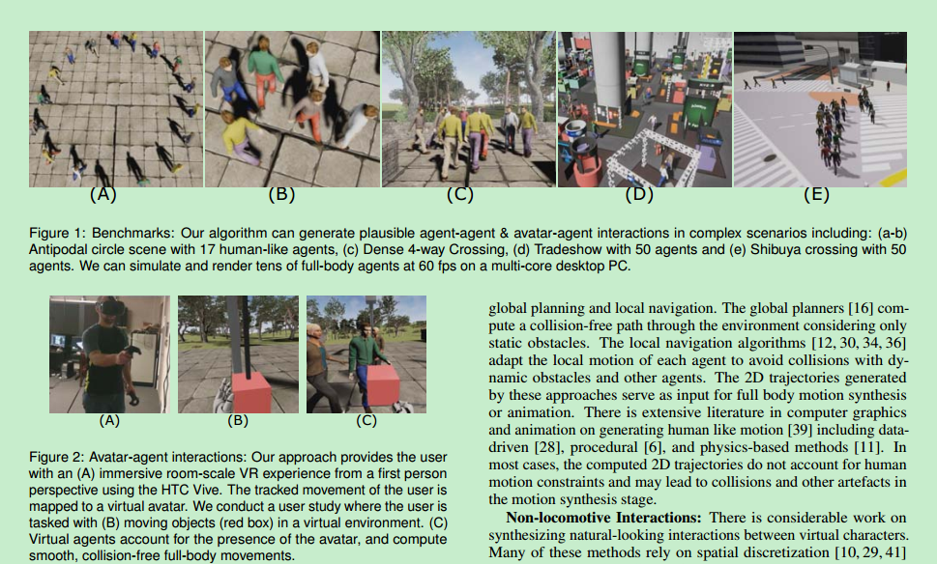
Weekly Progress：2019.03.11 ~ 2019.03.15
Simulating Movement Interactions between Avatars & Agents in Virtual Worlds Using Human Motion Constraints(IEEE VR 2018)
一种在虚拟世界中根据人体限制模拟虚拟人物运动的算法，可以来模拟拥挤人群的运动。
Notes:
一种在虚拟世界中根据人体限制模拟虚拟人物运动的算法 每个人物有十个自由度(DOF) 效果： 虚拟人物之间的交互行为更真实 人物之间的移动不会有碰撞(collision-free) 增强用户在虚拟世界中的真实体验 应用： 模拟拥挤人群的运动

Slide 18
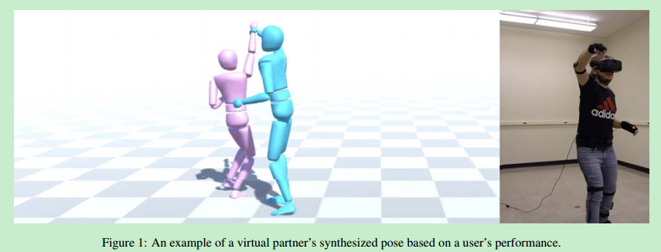
Weekly Progress：2019.03.11 ~ 2019.03.15
Performance-Driven Dance Motion Control of a Virtual Partner Character(IEEE VR 2018)
一种使用户能够在虚拟世界中和虚拟人物跳舞的方法(识别用户的运动，显示对应虚拟舞伴的运动)。
Notes:
一种使用户能够在虚拟世界中和虚拟人物跳舞的方法(识别用户的运动，显示对应虚拟舞伴的运动) 建立运动控制器的四个步骤： 1.利用用户的运动来为HMM(hidden Markov model)提取特征向量 2.建立HMM并且训练它 3.优化上述算法并让用户可以参与到该应用中 4.对齐预测出来的舞伴的运动，对运动进行验证

Slide 19
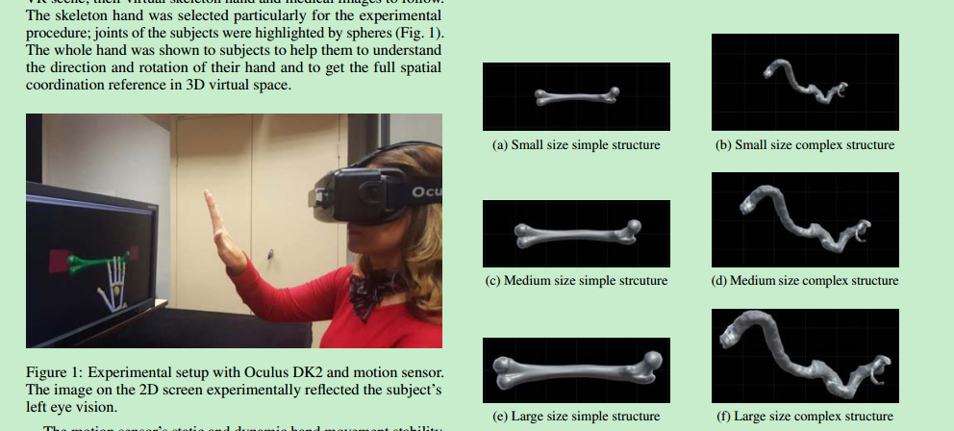
Weekly Progress：2019.03.11 ~ 2019.03.15
Effects of Image Size and Structural Complexity on Time and Precision of Hand Movements in Head Mounted Virtual Reality(IEEE VR 2018)
研究虚拟环境中没有触感反馈的物体对手和手指运动时间和准确性的影响。
Notes:
研究虚拟环境中没有触感反馈的物体对手和手指运动时间和准确性的影响 实验： 请参与者用手沿着虚拟环境中具有一定长度的物体从开始点摸到结束点，关于手指时间和准确性的数据将会被实时记录 结论： 虚拟物体的大小和复杂度对人手指沿物体边缘运动的时间和准确性有很大影响

Slide 20
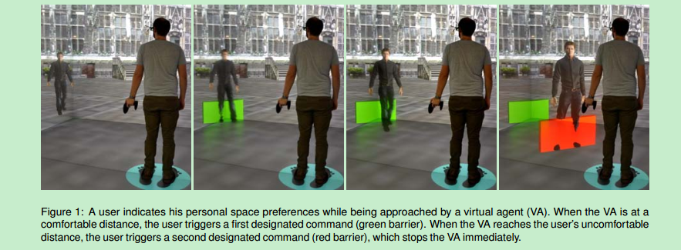
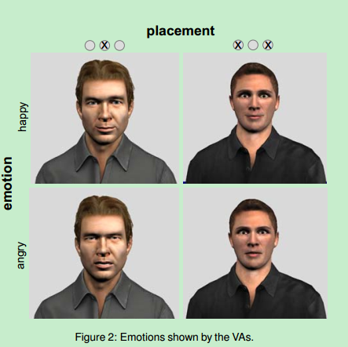
Weekly Progress：2019.03.11 ~ 2019.03.15
Social VR: How Personal Space is Affected by Virtual Agents' Emotions(IEEE VR 2018)
研究虚拟人物对个人空间的影响。
结论：愤怒的VA比高兴的VA距离更远，数量越多的VA比数量越少的VA接近距离更远。
Notes:
研究虚拟人物对个人空间的影响 实验： 找27个18到30岁的德国男性做实验，改变VA(virtual agent)的个数和VA的面部表情(高兴和愤怒)从远方接近志愿者，当志愿者感到不舒服时通过按键停止VA的移动 实验结论： 愤怒的VA比高兴的VA距离更远，数量越多的VA比数量越少的VA接近距离更远

Slide 21
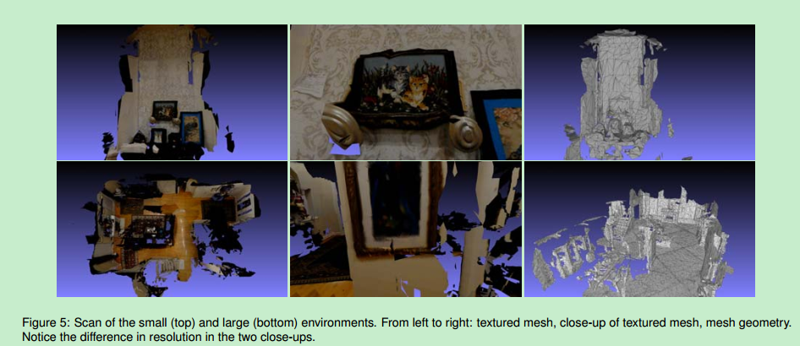
Weekly Progress：2019.03.11 ~ 2019.03.15
Real-Time Re-textured Geometry Modeling Using Microsoft HoloLens(IEEE VR 2018)
通过Microsoft HoloLens进行实时的带材质的空间几何建模
HoloLens在扫描环境时建的三角网格模型没有颜色信息，作者从rgb相机的视频流里恢复了网格的uv纹理
Notes:
通过Microsoft HoloLens进行实时的带材质的空间几何建模 HoloLens在扫描环境时建的三角网格模型没有颜色信息，作者从rgb相机的视频流里恢复了网格的uv纹理 [Texture(纹理)和Material(材质）概念上的区别](https://blog.csdn.net/flashmean/article/details/8146888)

Slide 22
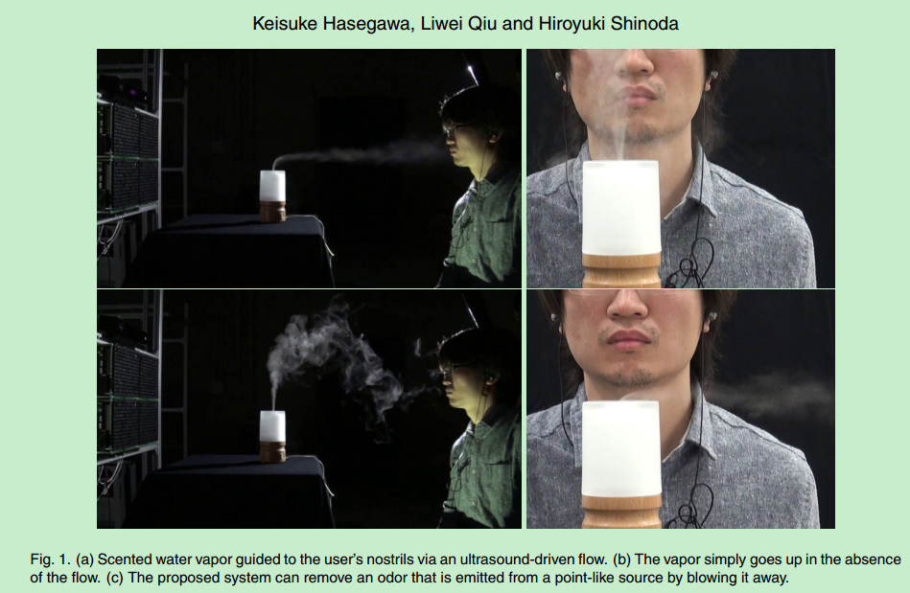
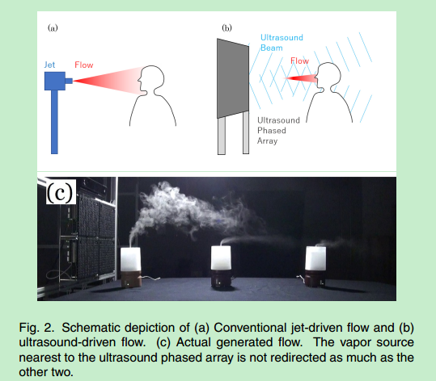
Weekly Progress：2019.03.11 ~ 2019.03.15
Midair Ultrasound Fragrance Rendering(Midair Ultrasound Fragrance Rendering(IEEE VR 2018)
一种通过生成电子可控超声波驱动的狭窄空气流控制环境中气味空间分布的系统
Notes:
一种通过生成电子可控超声波驱动的狭窄空气流控制环境中气味空间分布的系统 作用： 1.让用户闻到预设香味 2.将特定的较远位置物体的气味引导到用户的鼻孔中 3.将离用户很近的物体发出的气味在达到用户鼻孔前将其带走

Slide 23
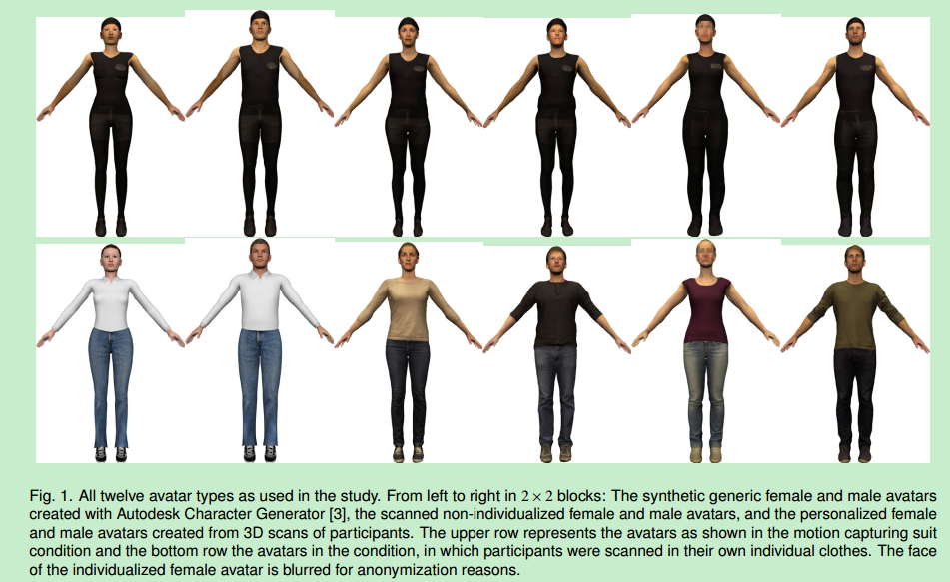
Weekly Progress：2019.03.11 ~ 2019.03.15
The Impact of Avatar Personalization and Immersion on Virtual Body Ownership, Presence, and Emotional Response(IEEE VR 2018)
虚拟环境中用户的虚拟人物的个性化和个体化的影响和典型的身心因素对沉浸程度的影响的报告
Notes:
虚拟环境中用户的虚拟人物的个性化和个体化的影响和典型的身心因素对沉浸程度的影响的报告 贡献： 1.调查了虚拟人物个性化的影响 2.虚拟身体所有权、存在感和情绪反应对沉浸程度的影响

Slide 24
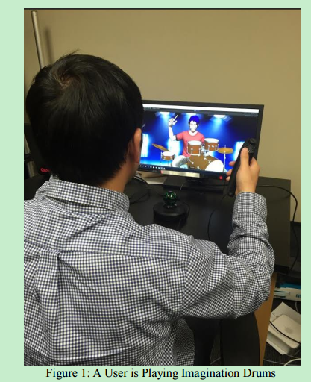
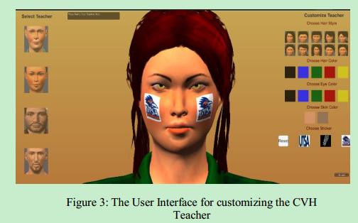
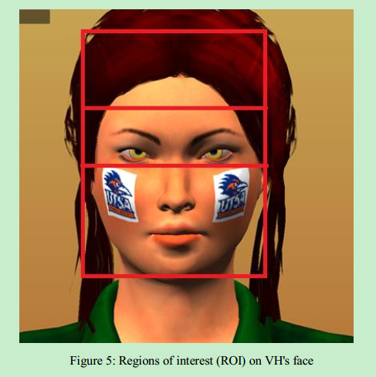
Weekly Progress：2019.03.11 ~ 2019.03.15
Towards Joint Attention Training for Children with ASD – A VR Game Approach and Eye Gaze Exploration(IEEE VR 2018)
一个帮助自闭症儿童训练联合注意力的VR游戏
研究了定制人物和非定制人物对参与者凝视的影响
Notes:
一个帮助自闭症儿童训练联合注意力的VR游戏 研究了定制人物和非定制人物对参与者凝视的影响 定制人物使参与者对不相关区域(背景)的注视更少，然而对定制人物联合注意反应更慢 揭示了患有自闭症的人如何与定制人物交互以及这些互动对联合注意力的影响 CVH(Customizable Virtual Human)

Slide 25
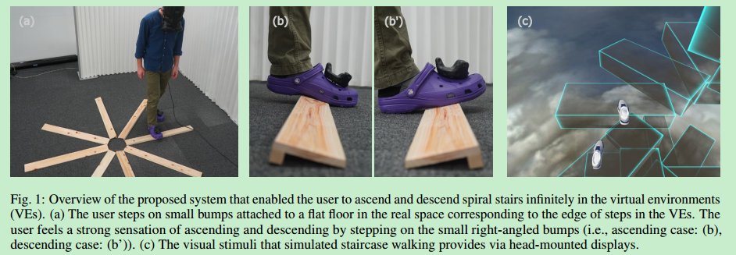
Weekly Progress：2019.03.11 ~ 2019.03.15
Ascending and Descending in Virtual Reality: Simple and Safe System Using Passive Haptics(IEEE VR 2018)
一款让用户体验到在虚拟现实中上下楼梯触觉的交互式系统
Notes:
一款让用户体验到在虚拟现实中上下楼梯触觉的交互式系统

Slide 26
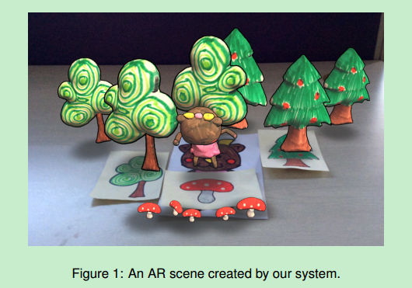
Weekly Progress：2019.03.11 ~ 2019.03.15
MagicToon: A 2D-to-3D Creative Cartoon Modeling System with Mobile AR(IEEE VR 2017)
用手机AR将白纸上的卡通画重建为3d模型的系统
Notes:
用手机AR将白纸上的卡通画重建为3d模型的系统

Slide 27
Next Weeks
下周的工作计划
1.调研IEEE VR14-19关于360°Vedio的论文
2.调研市面上捕捉360°视频的相机
3.根据360°视频的捕获(Filming)，拼接(Stitching)和编辑(Editing)讨论研究点

Slide 28
TNANKS!

